Slide 1


KHÓA LUẬN TỐT NGHIỆP
TRƯỜNG ĐẠI HỌC CÔNG NGHIỆP THÀNH PHỐ HỒ CHÍ MINH
Đề tài: Website Đăng Tin Tuyển Dụng Và Quản Lý Việc Làm
CHUYÊN NGÀNH: HỆ THỐNG THÔNG TIN
Giáo viên hướng dẫn: ThS. TRẦN THỊ KIM CHI
Sinh viên thực hiện: TỐNG MINH THUẬN
Mã số sinh viên: 15020551 - Lớp: DHHTTT11A - Khóa: 11

Slide 2
Danh sách nhóm
Mã số sinh viên | Tên | Vai trò
15020551 | Tống Minh Thuận | Phân tích, thiết kế. Code.

Slide 3
Tóm tắt đề tài
CHƯƠNG 1: Trình bày tổng quan về xây dựng bài toán, những nội dung về mục tiêu, phương pháp nghiên cứu liên quan đến đề tài.
CHƯƠNG 2: Giới thiệu các công nghệ áp dụng vào đề tài.
CHƯƠNG 3: Phân tích thiết kế hệ thống
CHƯƠNG 4: Hiện thực đề tài.
CHƯƠNG 5: Nêu ra kết luận, nhận xét và hướng phát triển

Slide 4
CHƯƠNG 1: Tổng kết

Slide 5
Lý do chọn đề tài
Nhu cầu về tìm việc làm nhanh chống mà cũng có độ tin cậy cao của người tìm việc đang ngày tăng.
Nhà tuyển dụng mong muốn tuyển chọn đúng người, đúng vị trí cho công ty nhằm bổ sung lực lượng chuyên môn cho công ty.
Nhắm bắt nhu cầu người dùng em chọn đề tài để xây dựng hệ thống giúp người dùng xử lý nghiệp vụ tuyển dụng một cách nhanh chóng mà cũng đảm bảo độ chính xác cao.

Slide 6
Mục tiêu đề tài
Giúp người tìm việc tìm được công việc phù hợp với chuyên môn và mong muốn của mình nhanh chóng và hiệu quả.
Nhà tuyển dụng có thể quản lý thông tin tuyển dụng hiệu quả dễ dàng bổ sung nhân sự, tìm được những ứng cử viên phù hợp cho công ty của chính mình.
Quản lý thông tin bài tuyển dụng để đảm bảo độ tin cậy cao.

Slide 7
Đối tượng nghiên cứu
Hướng tới là tất cả mọi người, mọi lứa tuổi cũng như mọi địa điểm, mọi người dùng có nhu cầu sử dụng ứng dụng để tìm việc làm hoặc tìm ứng cử viên.
Phạm vi nghiên cứu
Đề tài được thực hiện tại trường Đại học Công Nghiệp Thành Phố Hồ Chí Minh.
Đề tài được thực hiện dựa trên quy tắc chung của các website tìm kiếm việc làm.
Tìm hiểu Laravel Framework nhằm áp dụng trong việc xây dựng website dựa trên nền tảng này.

Slide 8
Giải pháp
Để tiết kiệm thời gian thành lập trang web, dễ dàng và nhanh chóng thì Laravel(Framework của PHP) là một giải pháp tuyệt vời.
Để lưu trữ cơ sở dữ liệu cần dùng đến hệ quản trị cơ sở dữ liệu MySQL.
Về trang Web, sẽ được hỗ trợ trên mọi hệ điều hành có hỗ trợ browser(Trình duyệt web).
Kế hoạch thực hiện đề tài
Khảo sát nhu cầu người dùng.
Khảo sát các trang web có nội dung tương tự.
Nghiên cứu về Laravel Framework.
Nghiên cứu mô hình MVC
Phân tích thiết kế hệ thống.
Áp dụng kiến thức nghiên cứu, học tập và sự hỗ trợ từ giáo viên hướng dẫn để triển khai, xây dựng trang web.

Slide 9
CHƯƠNG 2: Cơ Sở Nghiên Cứu Lý Thuyết
Công nghệ - ngôn ngữ lập trình được sử dụng trong đề tài:
Ngôn ngữ lập trình PHP.
Ngôn ngữ lập trình Javascript.
Laravel Framework.
Hệ quản trị cơ sở dữ liệu MySQL.

Slide 10
Ngôn ngữ PHP
PHP: Hypertext Preprocessor, thường được viết tắt thành PHP là một ngôn ngữ lập trình kịch bản hay một loại mã lệnh.
Ưu điểm:
PHP được sử dụng miễn phí.
Cú pháp và cấu trúc của PHP tương đối dễ dàng.
Khuyết điểm:
PHP chỉ có thể hoạt động và sử dụng được trên các ứng dụng trong web.
PHP còn hạn chế về cấu trúc của ngữ pháp.

Slide 11
Ngôn ngữ Javascript
Javascript là một ngôn ngữ lập trình kịch bản dựa vào đối tượng phát triển có sẵn hoặc tự định nghĩa ra.
Javascript được sử dụng rộng rãi trong các ứng dụng Website.

Slide 12
Ngôn ngữ Javascript(tiếp theo)
Ưu điểm:
Không cần một compiler vì web browser có thể biên dịch nó.
Có thể gắn trực tiếp trên các element HTML.
Có thể sử dụng JavaScript để kiểm tra input.
Nó nhanh hơn và nhẹ hơn các ngôn ngữ lập trình khác.
Nhược điểm:
Dễ bị khai thác.
JS code snippets lớn.
Có thể bị triển khai khác nhau tùy từng thiết bị dẫn đến việc không đồng nhất.

Slide 13
Laravel Framework
Laravel là một PHP Framework mã nguồn mở và miễn phí, được phát triển bởi Taylor Otwell và hỗ trợ phát triển các ứng dụng web theo kiến trúc Model-View-Controller (MVC).
Phiên bản mà đề tài sử dụng là phiên bản Laravel 7:
Giới thiệu Laravel Airlock.
Tùy biến Eloquent casts, các thẻ trong Blade.
Xử lý string mượt mà hơn.
Cải thiện việc giới hạn phạm vi cho route-model binding.
Thay đổi kiểu thời gian trong câu query.

Slide 14
Laravel Framework(tiếp theo)
Ưu điểm:
Tốc độ xử lý nhanh, dễ sử dụng, mã nguồn mở miễn phí.
Được xây dựng theo đúng chuẩn MVC.
Module đa dạng
Tính bảo mật cao.
Cộng đồng rộng lớn.
Nhược điểm:
Thiếu sự liên tục giữa các phiên bản.
Thường không cung cấp sự phong phú cho ứng dụng di động.

Slide 15
Hệ quản trị cơ sở dữ liệu MySQL
MySQL là một hệ thống quản trị cơ sở dữ liệu mã nguồn mở (Relational Database Management System, viết tắt là RDBMS) hoạt động theo mô hình client-server.
Có thể tải về MySQL miễn phí từ trang chủ.

Slide 16
Mô hình MVC
MVC là từ viết tắt bởi 3 từ Model – View – Controller. Đây là mô hình thiết kế sử dụng trong kỹ thuật phần mềm.
Ưu điểm:
Nhẹ, tiết kiệm băng thông.
Kiểm tra dễ dàng.
Đơn giản.
Nhược điểm:
Sử dụng vào những dự án lớn.
Khó khăn trong quá trình điều hướng code.

Slide 17
Cách truy vấn MySQL bằng Laravel
Cấu hình kết nối: app/config/database.php
Chỉnh sửa lại các các thuộc tính trong file .env:
DB_CONNECTION là hệ quản trị cơ sở dữ liệu chúng ta chọn.
DB_HOST chính là sever host chúng ta chạy.
DB_PORT là port mở ra để kết nối database.
DB_DATABASE là tên của database chúng ta tạo trong MySQL.
DB_USERNAME là tài khoản của database của chúng ta.
DB_PASSWORD là mật khẩu của database của chúng ta.

Slide 18
Cách triển khai MVC vào dự án
Đầu tiên tạo một route:
Route::get(‘/view’,’TestController@index) trong thư mục: routes/web.php.
Tiếp theo tạo một controller bằng lệnh Terminal:
php artisan make:controller TestController.
Tạo một model:
php artisan make:model Test.
Chỉnh sửa model: app/Http/Test.php:
Protected $table = ‘Tên bảng’;
Protected $primary = ‘Tên khóa chính’;
Protected $fillable = [‘Tên attribute’];
Vào thư mục sau để sử dụng controller:
app/Http/Controllers/TestController.
Và thêm lệnh:
public function test(){
$data = Test::all();//lấy dữ liệu từ model Test
Return view(‘test’,compact(‘data’));//trả về view
}
Cuối cùng, tạo một view trong thư mục: resources/views/test.blade.php

Slide 19
CHƯƠNG 3: Phân tích và thiết kế hệ thống
Gồm bốn nhóm người dùng chính:
Khách vãng lai.
Người tìm việc.
Nhà tuyển dụng.
Quản trị viên.

Slide 20
Khách vãng lai
Xem bài tuyển dụng.
Xem chi tiết nhanh bài tuyển dụng.
Đăng ký tài khoản.
Tìm kiếm bài tuyển dụng.

Slide 21
Người tìm việc
Các chức năng của khách vãng lai.
Xem chi tiết bài tuyển dụng.
Tìm kiếm nhà tuyển dụng.
Lưu việc.
Nộp đơn.
Kiểm tra ứng tuyển.
Xem danh sách bài đã lưu.
Quan tâm nhà tuyển dụng.
Đăng nhập.
Quản lý thông tin cá nhân.

Slide 22
Nhà tuyển dụng
Các chức năng của khách vãng lai.
Xem chi tiết bài tuyển dụng.
Đăng bài tuyển dụng.
Tìm kiếm người tìm việc.
Quản lý thông tin cá nhân.
Quản lý bài tuyển dụng.
Quản lý ứng viên.

Slide 23
Quản trị viên
Duyệt bài.
Quản lý tài khoản.
Đăng nhập.
Các chức năng khách vãng lai.

Slide 24
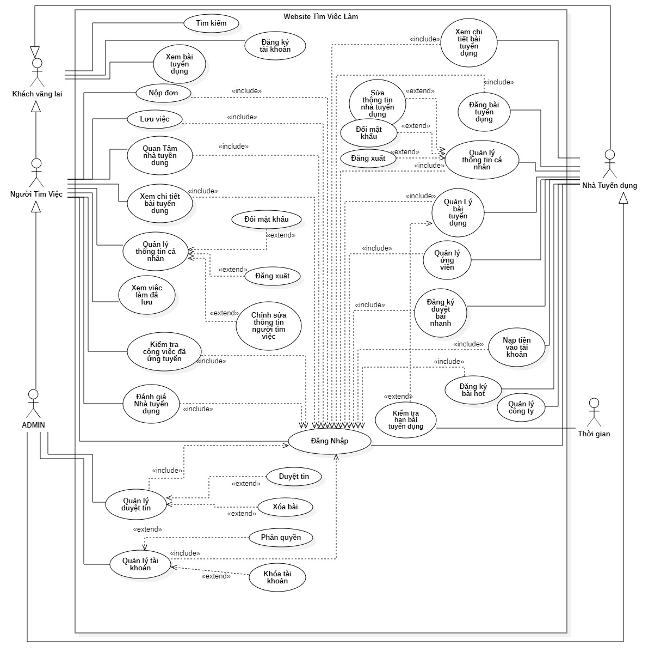
Use Case

Slide 25
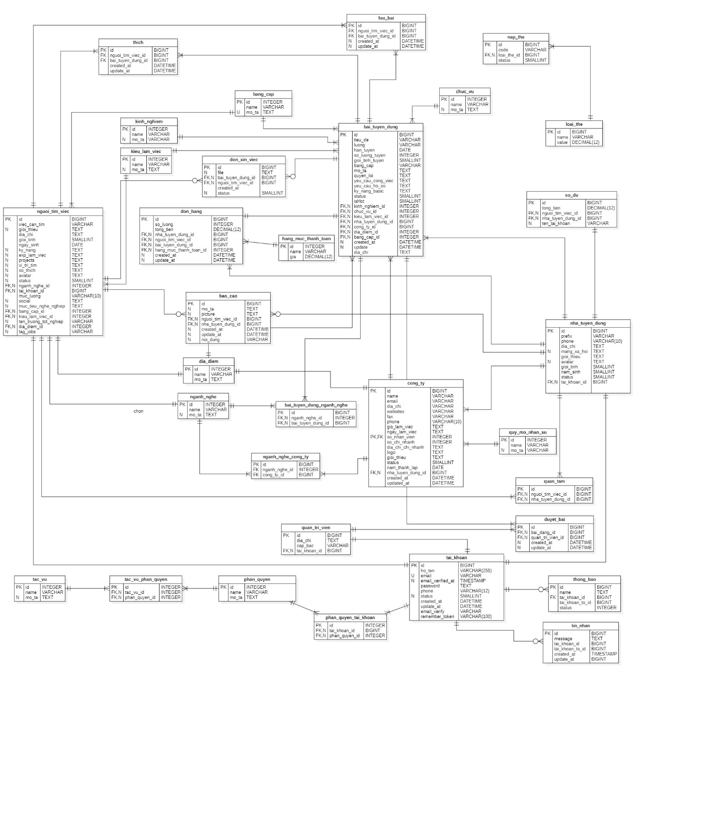
Sơ đồ ERD

Slide 26
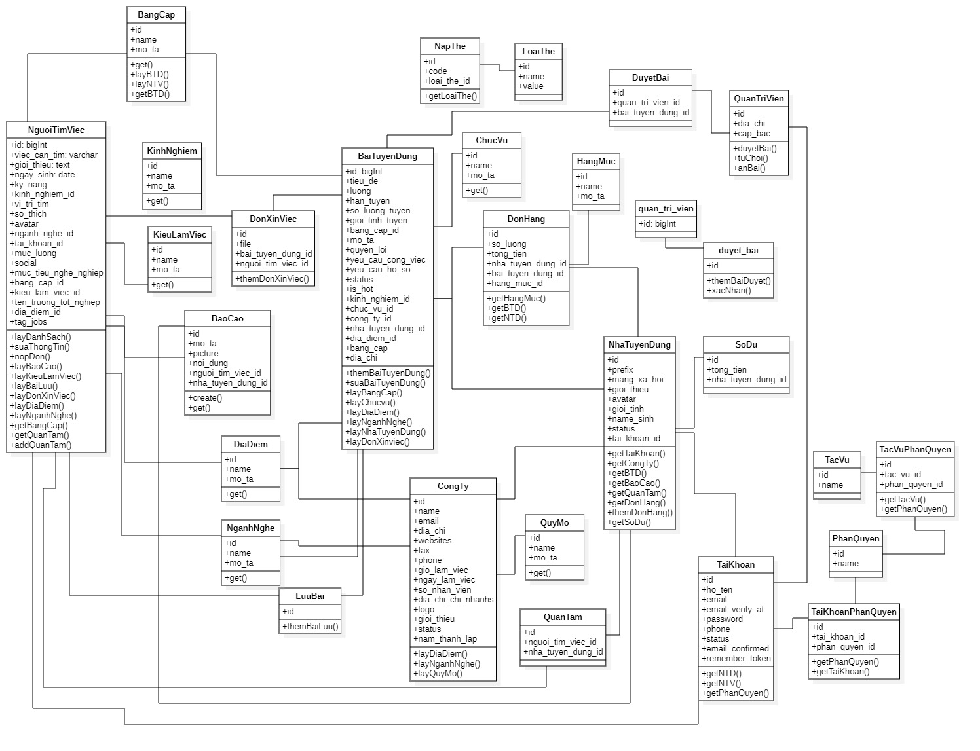
Sơ đồ Lớp

Slide 27
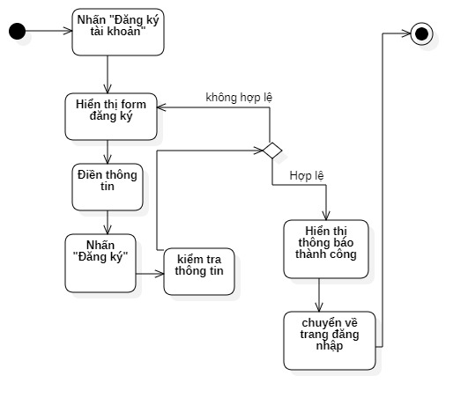
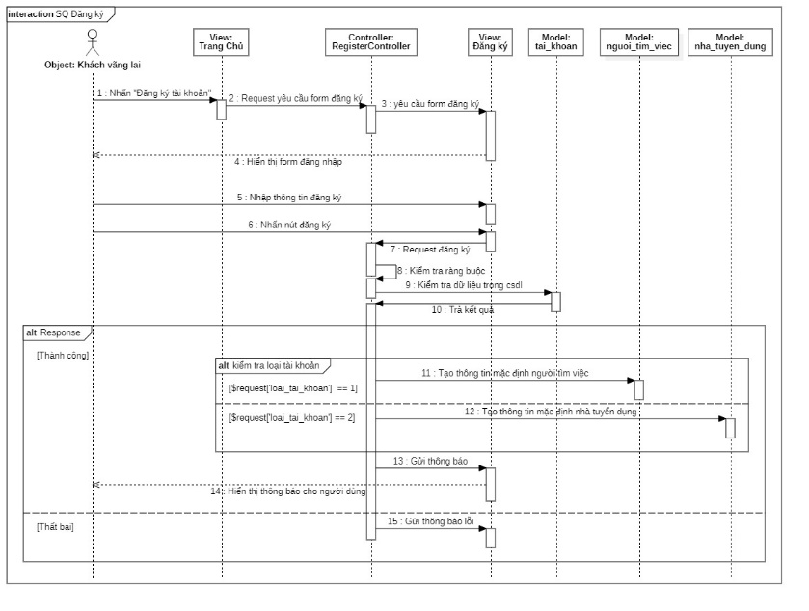
Chức năng Đăng ký
Sơ đồ Activity
Sơ đồ Sequence

Slide 28
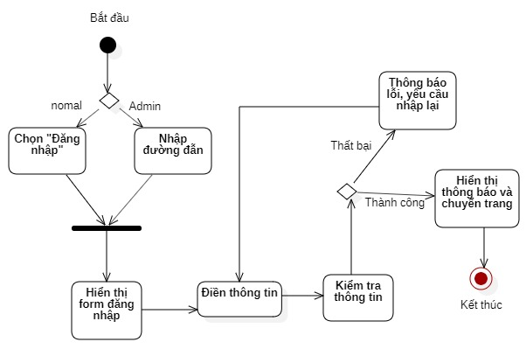
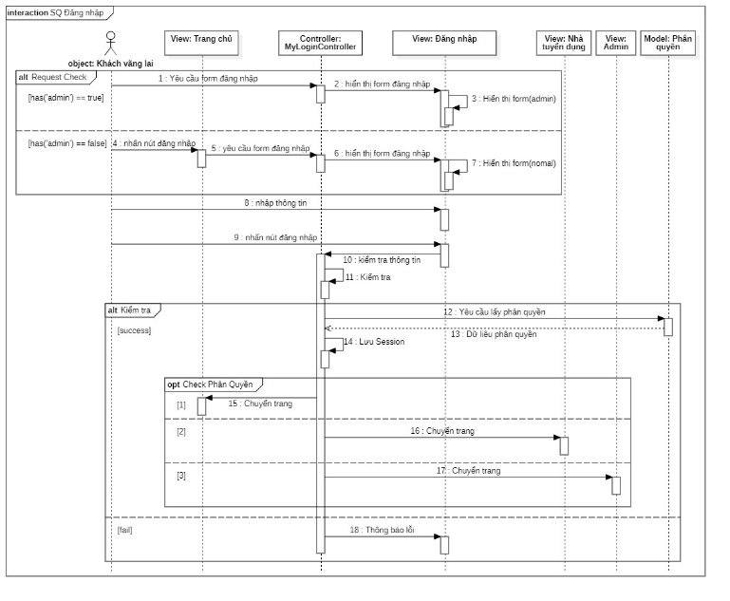
Chức năng Đăng nhập
Sơ đồ Activity
Sơ đồ Sequence

Slide 29
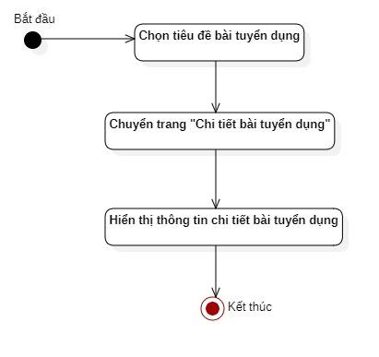
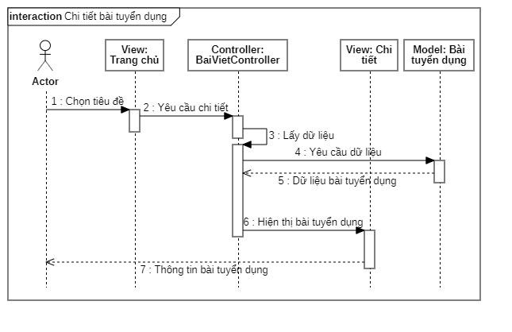
Chức năng Xem bài tuyển dụng
Sơ đồ Activity
Sơ đồ Sequence

Slide 30
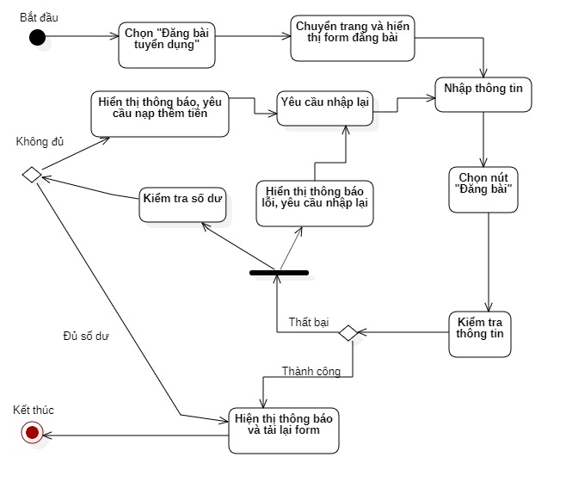
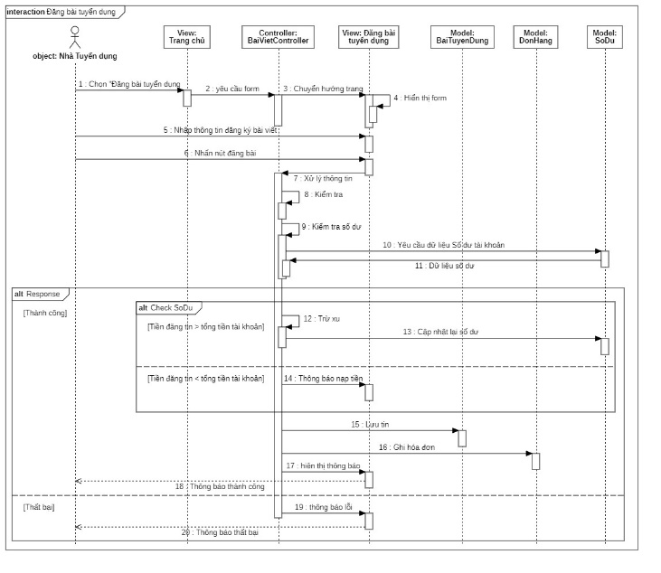
Chức năng Đăng bài tuyển dụng
Sơ đồ Activity
Sơ đồ Sequence

Slide 31
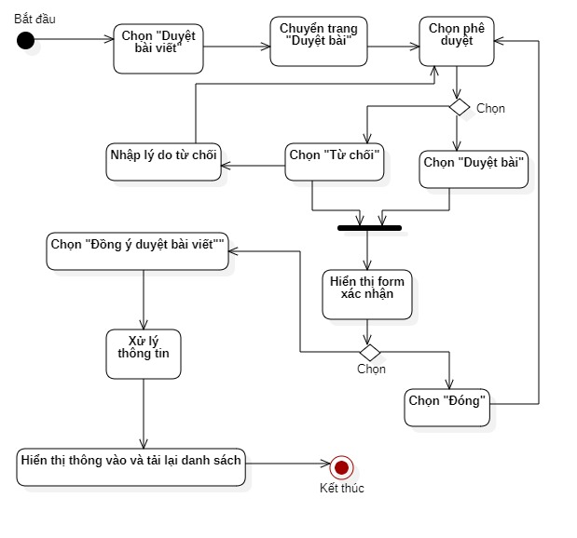
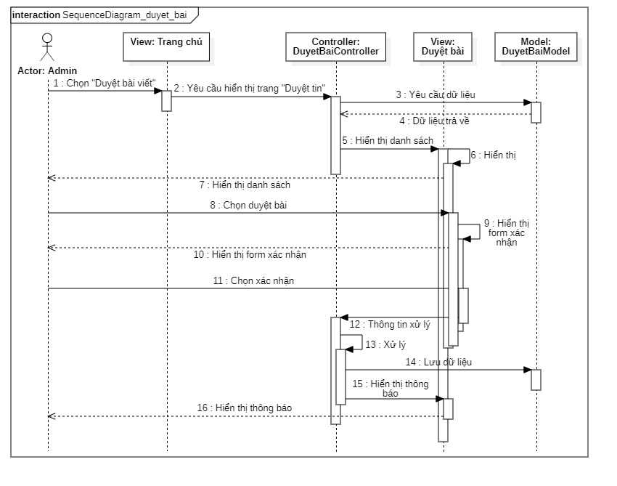
Chức năng Duyệt bài
Sơ đồ Activity
Sơ đồ Sequence

Slide 32
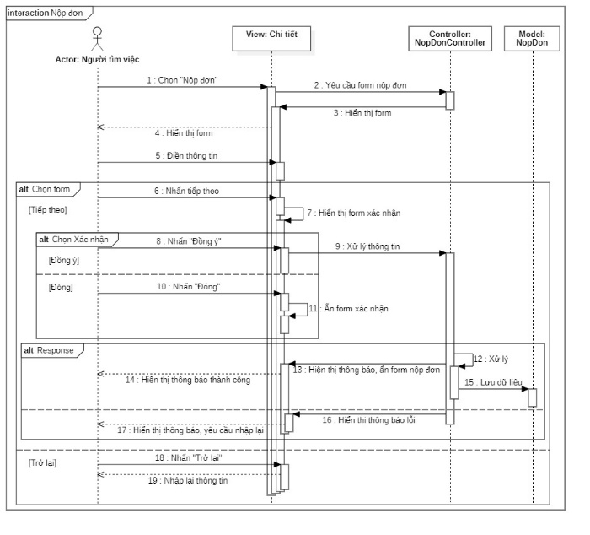
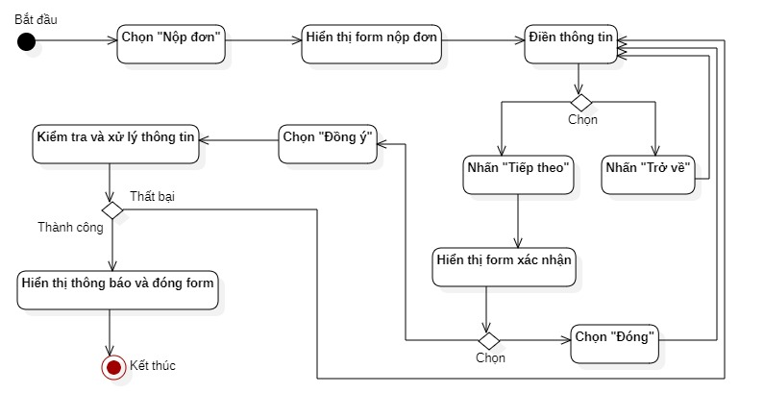
Chức năng Nộp đơn
Sơ đồ Activity
Sơ đồ Sequence

Slide 33
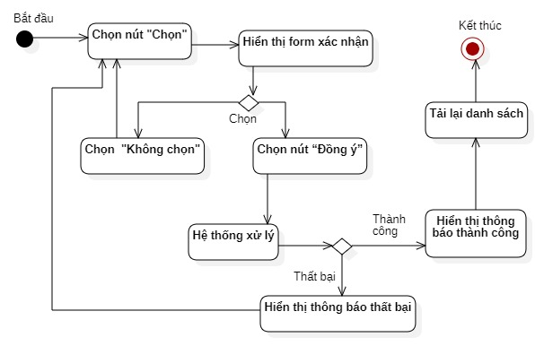
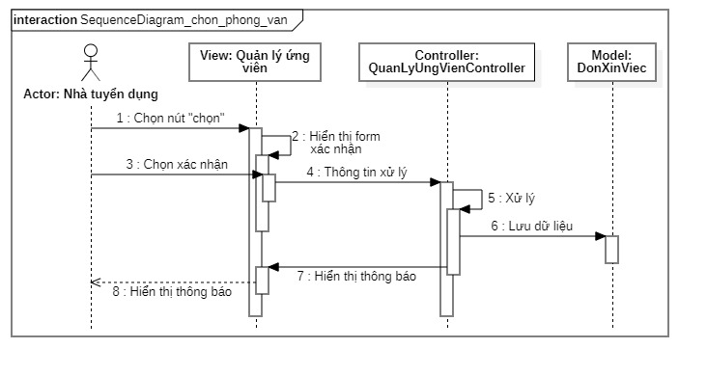
Chức năng Chọn xác nhận phỏng vấn
Sơ đồ Activity
Sơ đồ Sequence

Slide 34
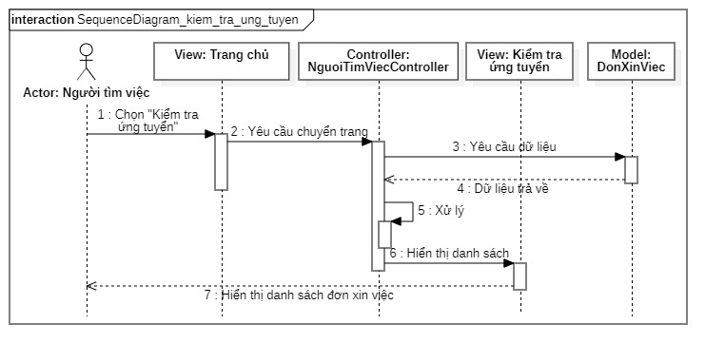
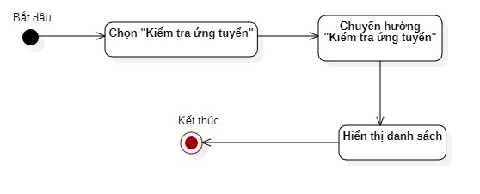
Chức năng Kiểm tra ứng tuyển
Sơ đồ Activity
Sơ đồ Sequence

Slide 35
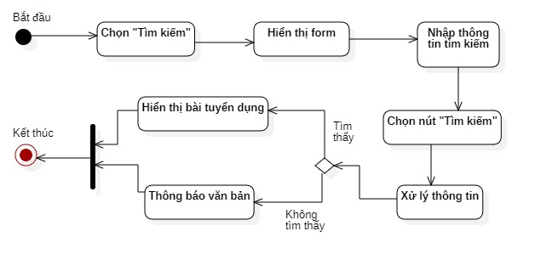
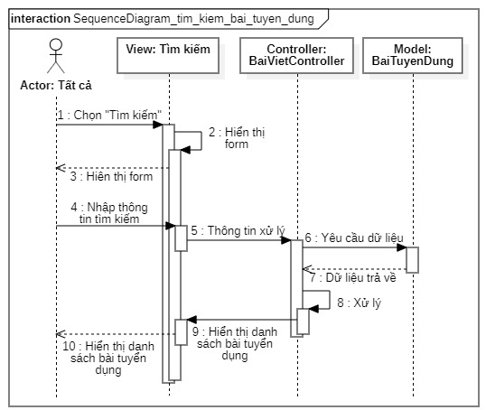
Chức năng Tìm kiếm bài tuyển dụng
Sơ đồ Activity
Sơ đồ Sequence

Slide 36
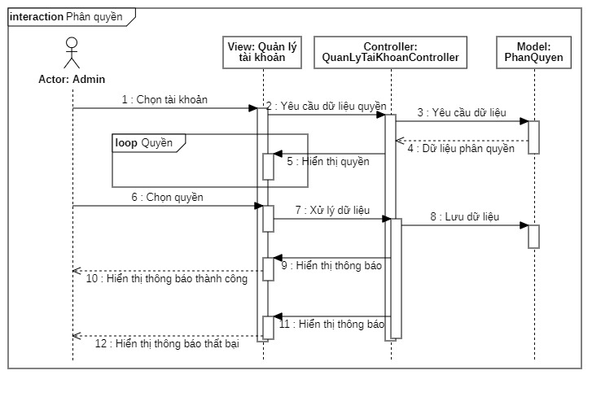
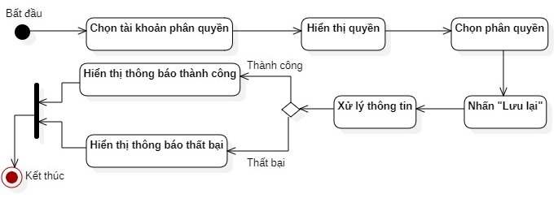
Chức năng Phân quyền
Sơ đồ Activity
Sơ đồ Sequence

Slide 37
Chức năng Phân quyền
Sơ đồ Activity
Sơ đồ Sequence

Slide 38
CHƯƠNG 4: Hiện thực ứng dụng

Slide 39
Những công việc làm được
Xây dựng thành công hệ thống tuyển dụng và tìm kiếm việc làm.
Hiểu quy trình tìm kiếm việc làm, đăng tin tuyển dụng và nộp hồ sơ ứng tuyển.
Hiểu rõ mô hình MVC trong Laravel và cách vận hành.
Xây dựng được hệ thống tìm việc giúp nhà tuyển dụng cũng như người tìm việc có thể sử dụng dịch vụ của hệ thống nhanh, đã giúp người dùng tiết kiệm thời gian, công sức để tìm được việc một các dễ dàng.
Biết lên kế hoạch thực hiện, quản lý công việc và xử lý những công việc khó cũng như lỗi trong khi làm việc.
Hiểu được mô hình hóa trong quy trình nghiệp vụ của tìm việc làm.
Có thể trải qua các công đoạn cơ bản như: phân tích và lên kế hoạch thực hiện, khảo sát thực tế, cũng như sắp xếp công việc thiết kế, cài đặt, kiểm tra sản phẩm, hoàn thiện sản phẩm.
Sử dụng được thành thạo các thư viện được áp dụng trong hệ thống.

Slide 40
Những mặt hạn chế
Việc phân tích và lấy yêu cầu phỏng vấn của từng đối tượng chưa được triển khai.
Giao diện còn quá đơn giản và không được đẹp mắt.
Chưa xây dựng được chức năng tính khoảng cách dựa vào địa chỉ của người tìm việc và tin tuyển dụng.
Việc xây dựng trang quản trị vẫn chưa được tối ưu, vẫn chưa đầy đủ chức năng cho một nhà quản trị.
Chưa xây dựng được chức năng bản đồ.
Chưa có chức năng xuất CV cũng như nhập CV.

Slide 41
Hướng phát triển
Cần kiểm soát chặt chẽ hơn nữa khi tài khoản nhà tuyển dụng đăng bài.
Tăng tương tác của người tìm việc và nhà tuyển dụng.
Hoàn thiện phương thức thanh toán trực tuyến an toàn giúp người dùng tin tưởng vào website hơn.
Tạo CV online.
Thêm bản đồ để hiển thị địa chỉ của bài tuyển dụng.
Thực hiện tích hợp thêm các module mới giúp người dùng cảm thấy thân thiện hơn.

Slide 42
Cảm ơn mọi người đã theo dõi phần trình bày!!

